Slide 1



A IMPORTÂNCIA DO PLANEJAMENTO PARA A PRESERVAÇÃO DOS RECURSOS HÍDRICOS
Vera Lucia Nogueira
Diretora Administrativa e Financeira do DAEP
Silvia M. Shinkai de Oliveira
Diretora Presidente do DAEP

Slide 2
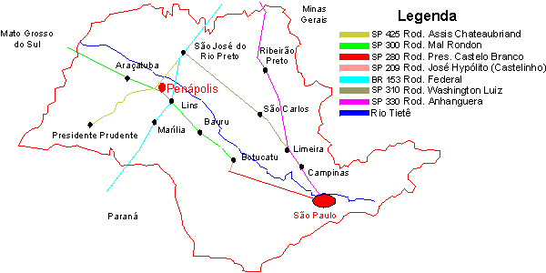

PENÁPOLIS
Situada na Alta Noroeste Paulista e distante 490 Km da capital do Estado de São Paulo.
População: 60.000 habitantes.

Slide 3
CONSÓRCIO INTERMUNICIPAL RIBEIRÃO LAJEADO
Criação: 1991
Municípios de Alto Alegre, Barbosa e Penápolis
Objetivo: desenvolver ações de recuperação e conservação do Ribeirão Lajeado, único manancial de abastecimento público em Penápolis.

Slide 4
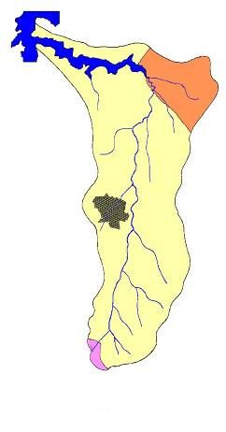
BACIA HIDROGRÁFICA DO RIBEIRÃO LAJEADO
38,5 km de extensão
Barbosa
15%
Penápolis
80%
Alto Alegre
5%

Slide 5
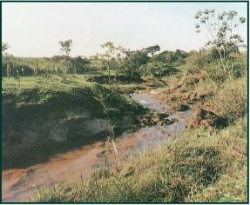
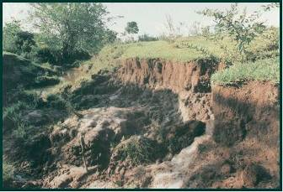
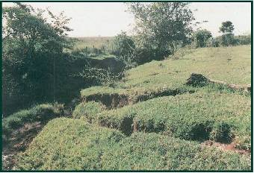
DIAGNÓSTICO EM 1991
90% das matas naturais reduzidas à cana-de-açúcar e pecuária;
Uso inadequado do solo (agrotóxicos e fertilizantes);
Redução da quantidade e qualidade da água.
Assoreamento
Erosão
Vegetação escassa

Slide 6
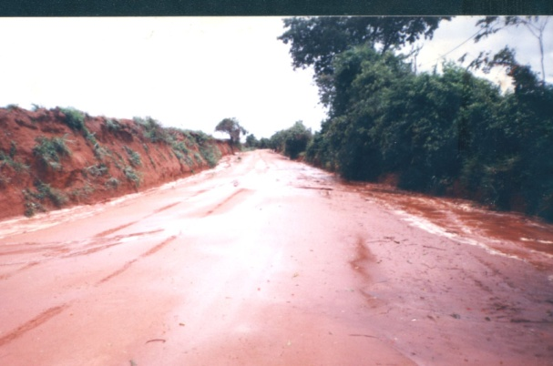
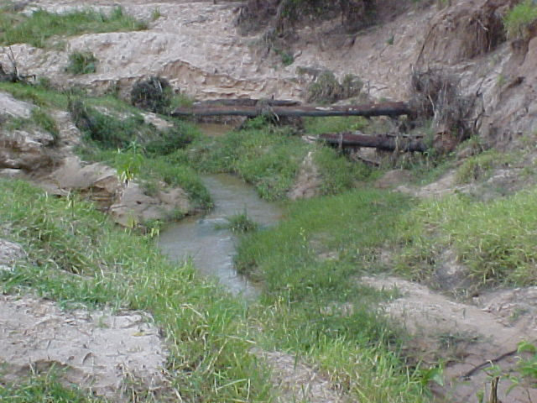
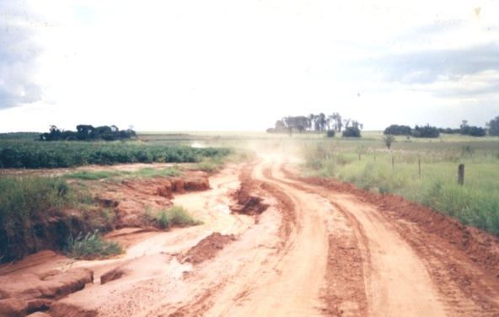
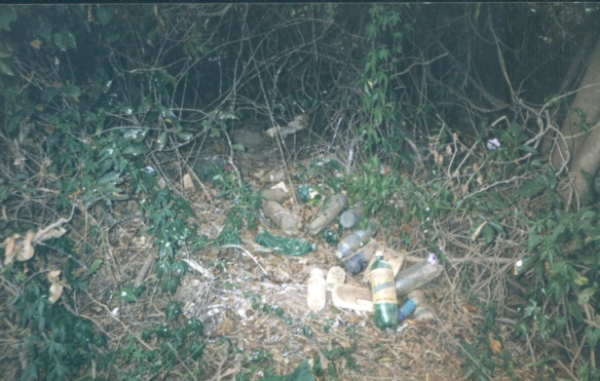
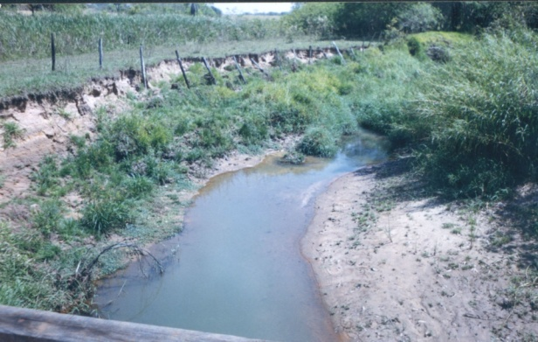
DIAGNÓSTICO EM 1991

Slide 7
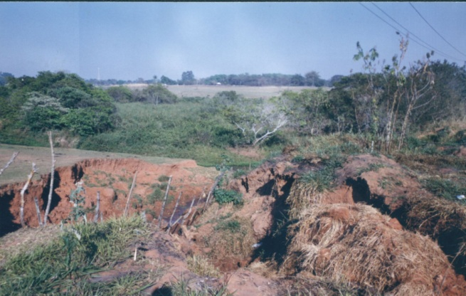
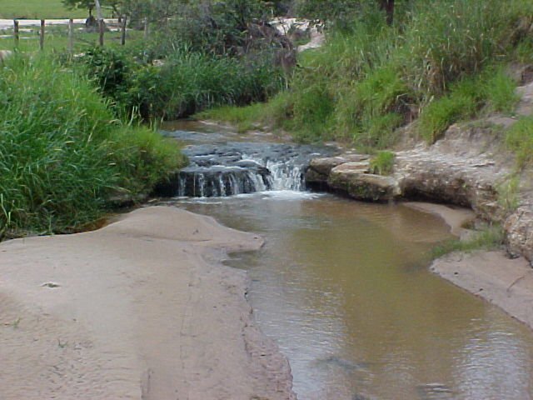
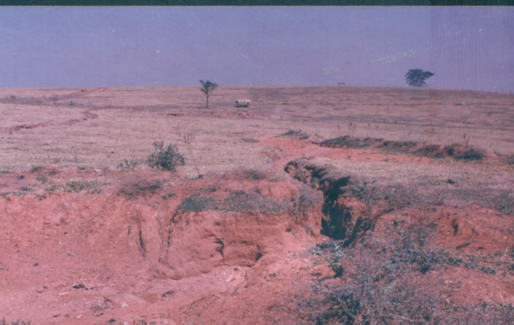
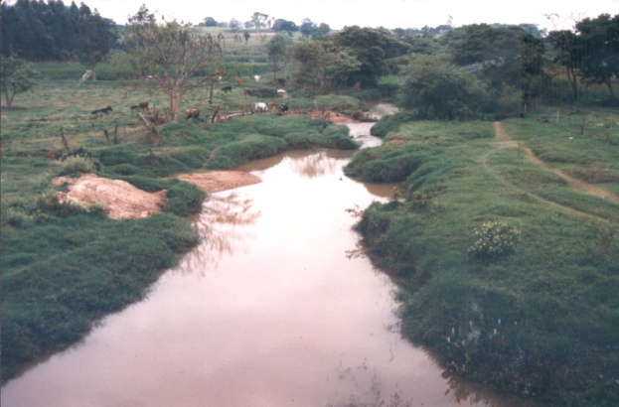
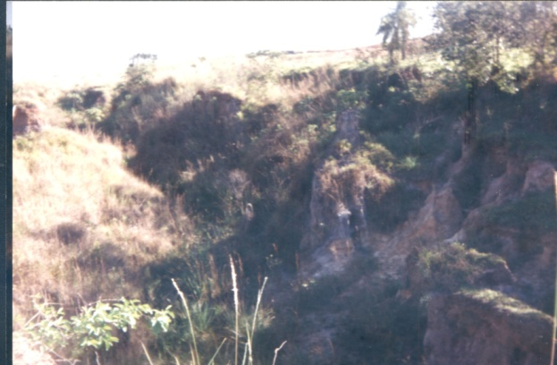
DIAGNÓSTICO EM 1991

Slide 8
Bacias Prioritárias
PRIORIDADE 1: Sub-bacia médio, microbacia Penápolis;
PRIORIDADE 2: Sub-bacia cabeceiras, microbacia Santana, Saltinho do Lajeado e Arapongas;
PRIORIDADE 3: Sub-bacia alto, microbacia do Córrego Grande;
PRIORIDADE 4: Sub-bacia baixo, microbacia Fazenda do Odilon.

Slide 9
INÍCIO DOS TRABALHOS APÓS DIAGNÓSTICO

Slide 10
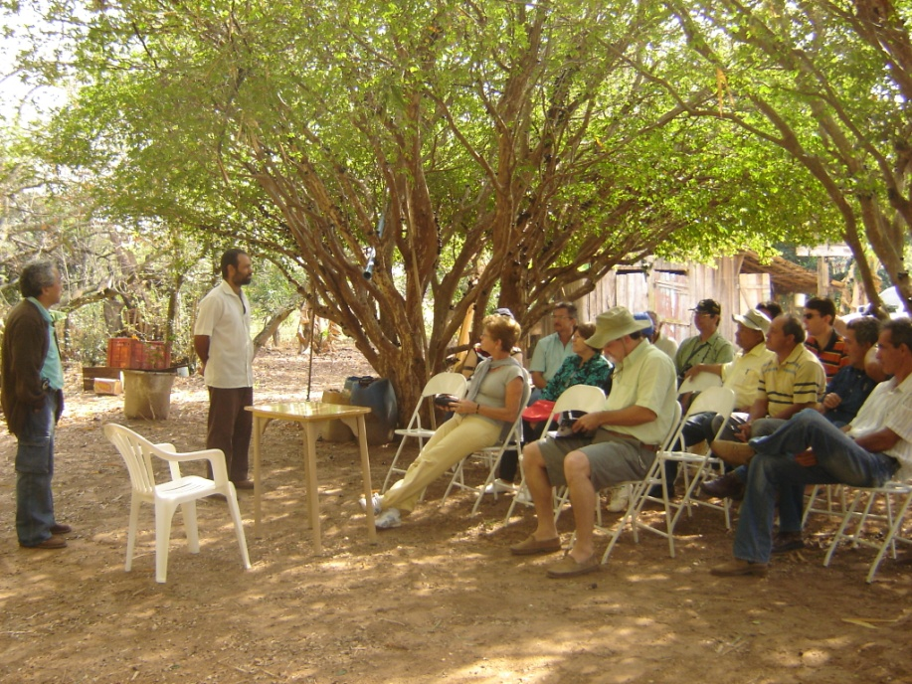
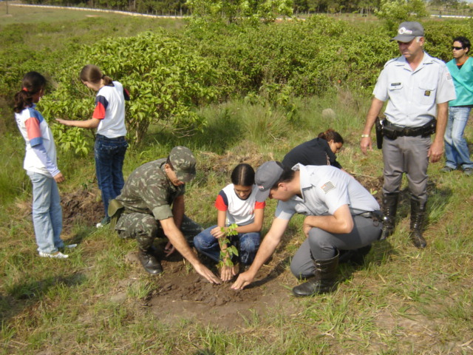
Conscientização dos Produtores
e
Trabalho na rede escolar

Slide 11
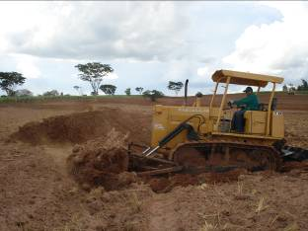
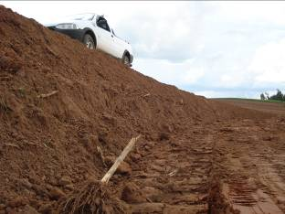
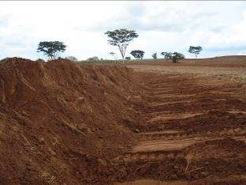
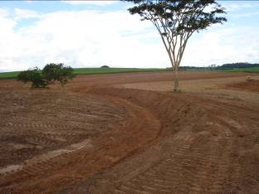
Manejo Conservacionista de Solo
Curvas de Nível nas Propriedades

Slide 12
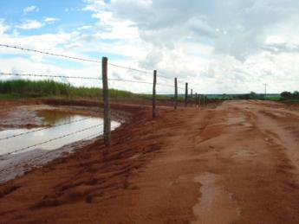
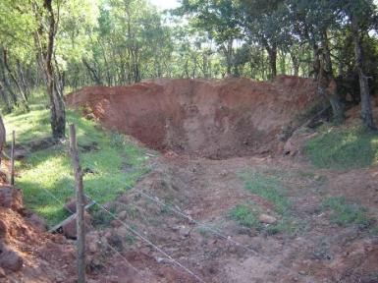
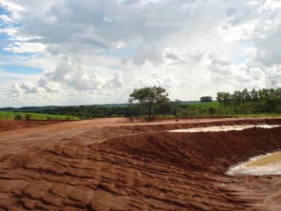
Manejo Conservacionista de Solo
Bacias coletoras

Slide 13
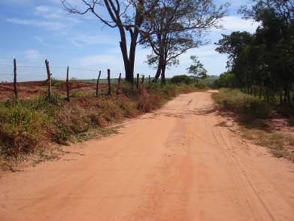
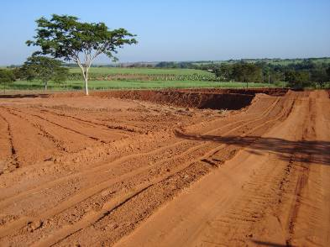
Conservação de estradas rurais
Consiste no preparo do solo para melhoria do escoamento do que é produzido pelos proprietários rurais do município, através de tombamento de encostas e barrancos e posterior construção dos populares “camaleões”, curvas de nível e bacias coletoras de águas pluviais, com o objetivo de evitar o assoreamento dos cursos d’água da bacia hidrográfica do Ribeirão Lajeado.
Estrada do Córrego Grande
antes
depois

Slide 14
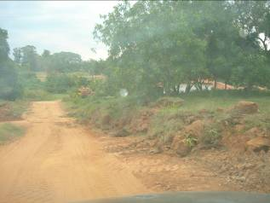
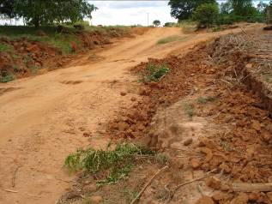
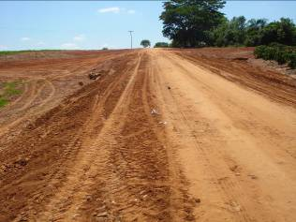
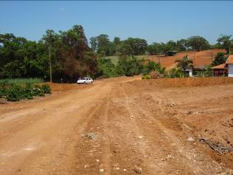
Conservação de estradas rurais
antes
Estrada
do
Galinari
depois

Slide 15
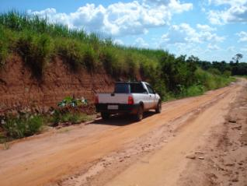
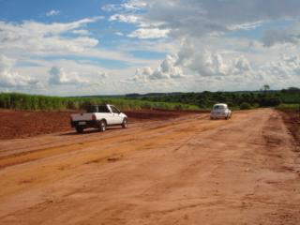
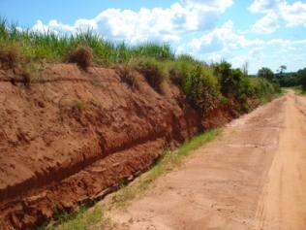
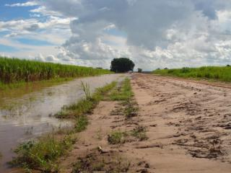
Conservação de estradas rurais
Estrada do Cruzeiro
antes
depois

Slide 16
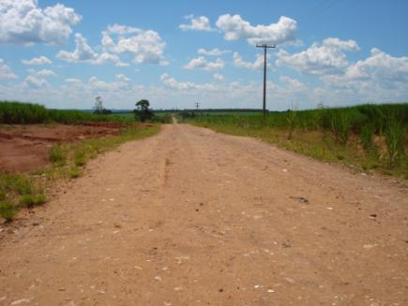
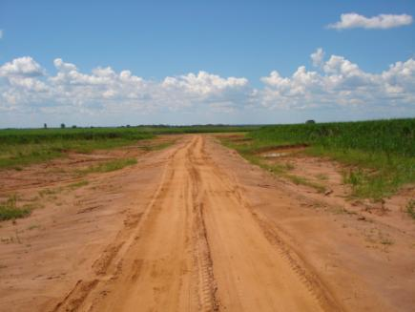
Conservação de estradas rurais
Estrada da Boa Esperança

Slide 17
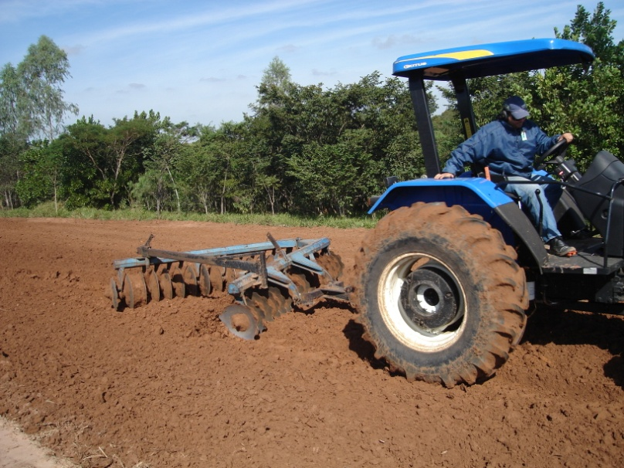
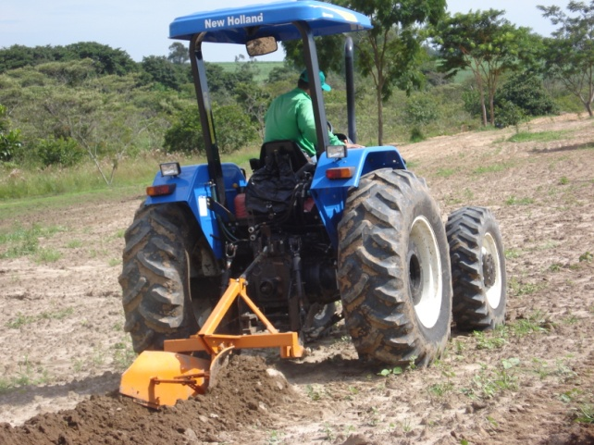
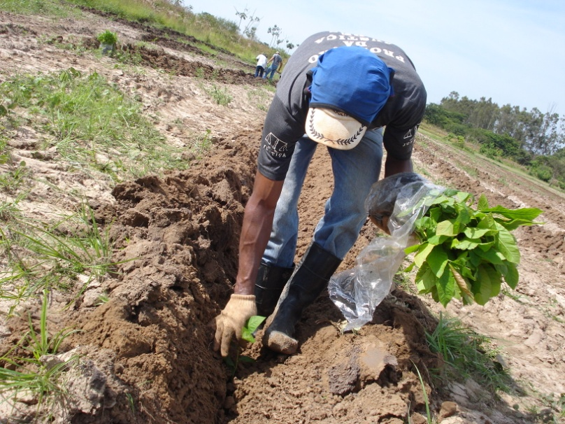
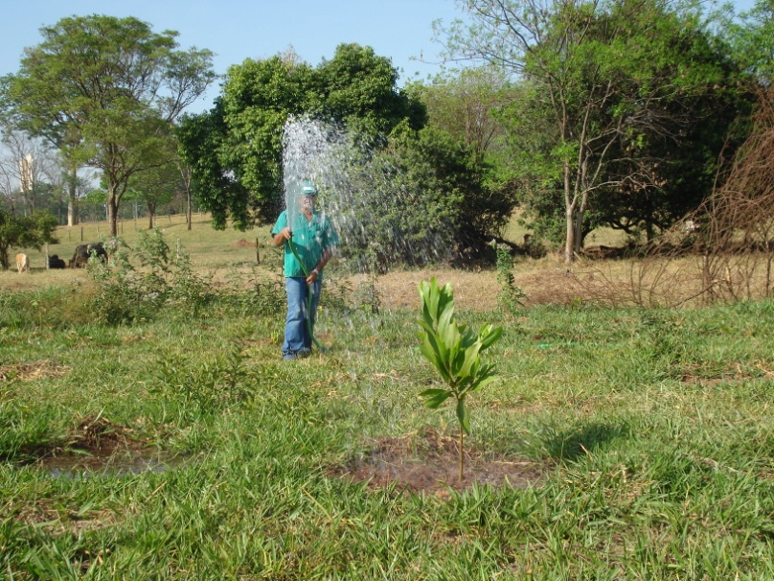
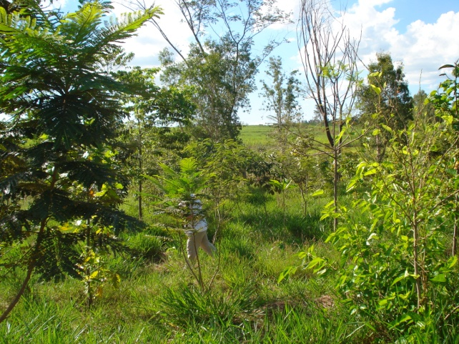
Recomposição da mata ciliar
Metodologia: Após o preparo da terra segue o coveamento do terreno para que os funcionários do consorcio efetuem o plantio e posteriormente na manutenção da área ocorra a irrigação das mudas e cuidados com pragas e formigas até que a área reflorestada chegue a um nível de manter sua própria sobrevivência.

Slide 18
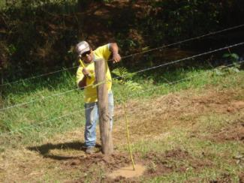
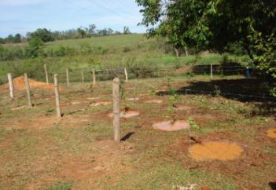
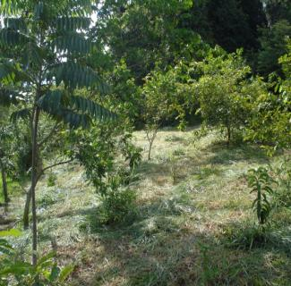
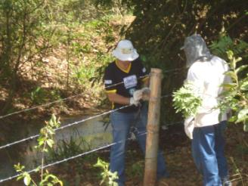
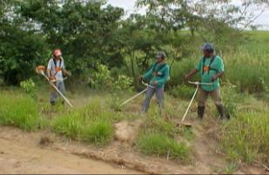
Manutenção das Áreas

Slide 19
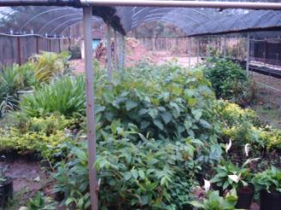
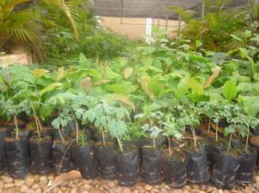
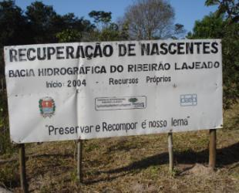
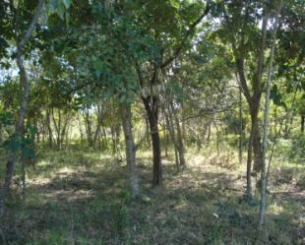
Manutenção / Preservação

Slide 20






Manutenção / Preservação

Slide 21



Manutenção / Preservação / Parcerias
Estudo viabilizado pelo S.O.S. MATA ATLÂNTICA
Referente ao crédito de carbono

Slide 22
Subsídios para Produtor Rural
VALORES DA HORA MÁQUINA
DE ACORDO COM A LEI MUNICIPAL 1908/2013:
- ESTEIRA R$ 140,00
- PÁ CARREGADEIRA R$ 130,00
- PATROL R$ 140,00
DESCONTO
Até 10 alqueires 60%
De 10 a 20 alqueires 55%
De 20 a 50 alqueires 50%
De 50 a 60 alqueires 45%
De 60 a 70 alqueires 40%
De 70 a 80 alqueires 35%
De 80 a 90 alqueires 30%
De 90 a 100 alqueires 20%
Acima de 100 alqueires 20%

Slide 23






Educação Ambiental Extra Classe
Dia Mundial da Água e do Ribeirão Lajeado
  Março
Dia da Conservação do Solo
  Abril
Semana do Meio Ambiente
Junho
Dia do Controle da Poluição
  Agosto
Dia da Agricultura Natural
Agosto
Dia da Árvore e Criança Ecológica
  Setembro

Slide 24
Discussão
O planejamento, com visão abrangente de longo prazo, culminou na recuperação e preservação do único manancial de abastecimento de Penápolis, manancial este, que estava destinado a extinção devido ao grande grau de degradação.

Slide 25
Resultados apontados em estudo efetuado em 2003
Recuperação da fauna e da flora, com ressurgimento de espécies:
Peixes, animais silvestres, aves e pássaros;
Aumento da vazão do Ribeirão Lajeado;
Combate a erosão;
Conservação das estradas rurais;
Integração das propriedades rurais com a questão da preservação dos recursos hídricos;

Slide 26
Resultado
O principal resultado, palpável e inquestionável é a manutenção do nível de água do Ribeirão, mesmo na seca, não tivemos problemas quanto ao fornecimento de água.
Com o crescente aumento de registro de fontes e nascentes que secam e reservatórios que são completamente desabastecidos, Penápolis ficou ilesa, graças aos mais de 20 anos de planejamento e ações incansáveis na preservação da mata ciliar e demais serviços já apresentados.

Slide 27
Resultado
Vazão do Ribeirão Lajeado:
- Outorgado 1180m3/hora
Utilizado 450m3 / hora

Slide 28
Resumo das Atividades
QUANTIDADE | HORAS MAQUINAS | PROPRIEDADES ATENDIDAS | PLANTIO
1992 | -o- | -o- | 1.365
1993 | 2.000 h | 18 | 125
1994 | 1.200 h | 27 | 2.642
1995 | -o- | -o- | 9.865
1996 | 1.100 h | -o- | 6.464
1997 | 4.467,2 h | 35 | 23.633
1998 | 3.011 h | 14 | 81.809
1999 | 391 h | 18 | 61.000
2000 | 2.549,5 h | 11 | -o-
2001 | 2.206 h | 24 | 12.552
2002 | 1.553 h | 21 | 10.087
2003 | 1.803 h | 27 | 8.400
2004 | 1.465 h | 36 | 10.000
2005 | 349 h | -o- | 8.150
2006 | 769 h | 32 | 16.605
2007 | 1.830 h | 39 | 13.573
2008 | 1.815 h | 29 | 21.669
2009 | 1.447 h | 54 | 23.991
2010 | 1.189 h | 21 | 12.426
2011 | 1.353 h | 48 | 3.885
2012 | 1.930,5 h | 60 | 4.583
2013 | 1.212 h | 11 | 10.854
2014 | 945 h | 33 | 10.697
TOTAL | 33.964,7 h | 532 | 353.829

Slide 29
Conclusão
Nota-se que uma visão ampla, voltada para o futuro e conhecedora do passado faz-se necessária para a solução de problemas muito comuns à sociedade moderna. O planejamento periódico e acompanhamento contínuo dos trabalhos trazem resultados surpreendentes, que podem ser reproduzidos em todas as esferas, especialmente nesse caso, por tratar-se da preservação de um bem tão primordial e valioso: a Água

Slide 30





Slide 31

Equipe de 2015

Slide 32
OBRIGADA
www.daep.com.br
presidencia@daep.com.br
diretoria@daep.com.br
cirlajeado@daep.com.br
Fone: (18) 3654 - 6100
Fax: (18) 3654 – 6109

